Slide 1
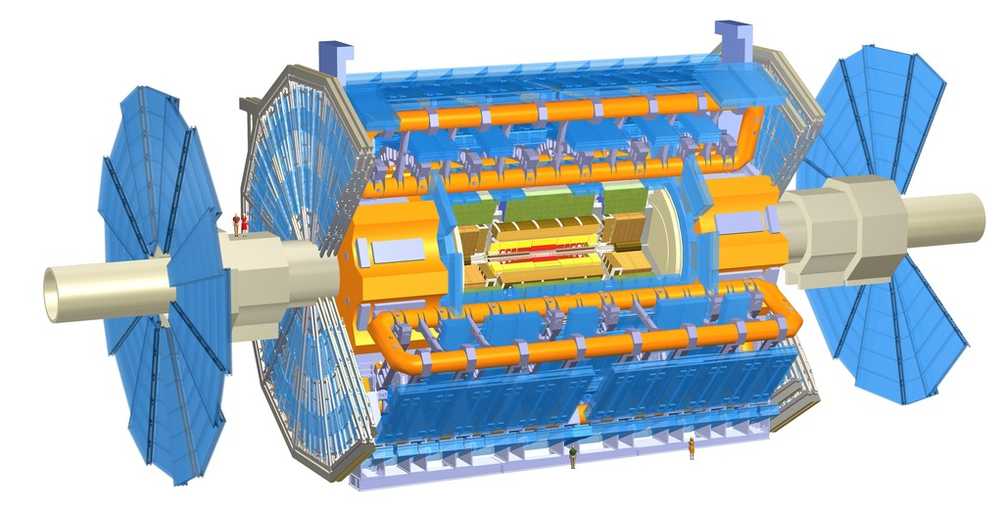
Programme de visualisation des événements pris par ATLAS

Slide 2
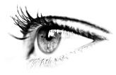
Visualisation du détecteur
Vue en 3D du détecteur
Vue transversale du détecteur
Vue longitudinale du détecteur

Slide 3
Prise en main du programme
Vue transversale du détecteur
Information sur
l’énergie manquante
Barre d’outils
Vue longitudinale du détecteur
Fenêtre d’information

Slide 4
Les éléments de détection
Détecteur de muons
Calorimètre hadronique
Calorimètre électromagnétique
Aimant
Trajectographe
Vue transversale du détecteur

Slide 5
Les éléments de détection
Possibilité de zoomer
1. Sélectionnez la 1ère icône.
2. Cliquez sur une vue (transversale ou longitudinale).
3. Bouton gauche appuyé de la souris + mouvement de souris.
Vue transversale du détecteur

Slide 6
Les éléments de détection
Possibilité de se déplacer
1. Sélectionnez la 1ère icône.
2. Cliquez sur une vue (transversale ou longitudinale).
3. Touche «M» appuyée + bouton gauche appuyé de la souris + mouvement de souris.
Vue transversale du détecteur

Slide 7
Les objets reconstruits
Segments
Dépôt d’énergie dans le calorimètre hadronique
Dépôt d’énergie dans le calorimètre électromagnétique
Traces
Energie manquante
Vue transversale du détecteur

Slide 8
Les objets reconstruits
Afficher les caractéristiques des objets
1. Sélectionnez la 2ème icône.
2. Cliquez sur une vue.
3. Cliquez sur un des objets.
Les caractéristiques de l’objet s’affichent dans la fenêtre d’information.
Vue transversale du détecteur

Slide 9
Les objets reconstruits
Afficher les caractéristiques des objets
Exemple d’une trace
1. Sélectionnez la 2ème icône.
Impulsion transverse
Charge électrique (+1 ou -1)
2. Cliquez sur une vue.
3. Cliquez sur un des objets.
Les caractéristiques de l’objet s’affichent dans la fenêtre d’information.
Isolation (trace est isolée si < 0.2)

Slide 10
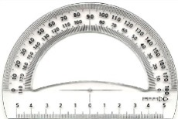
Les objets reconstruits
Mesurer l’angle entre 2 traces
1. Faites un zoom sur les traces dans la vue transversale.
2. Sélectionnez la 2ème icône.
3. Laissez appuyer sur la touche «P »
4. Cliquez successivement sur les 2 traces
La valeur de l’angle (Δφ) en ° doit s’afficher dans la fenêtre d’information.
Vue transversale du détecteur

Slide 11
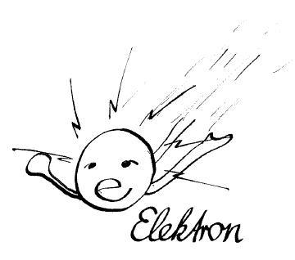
Savoir identifier les particules

Slide 12
Savoir identifier les particules

Slide 13
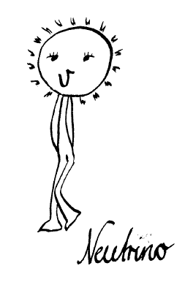
Savoir identifier les particules

Slide 14
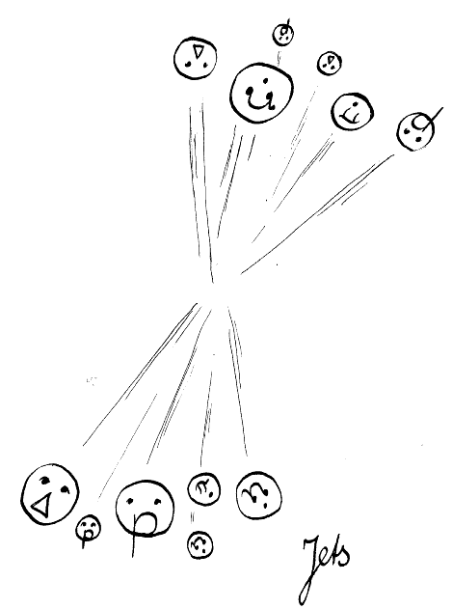
Savoir identifier les particules

Slide 15
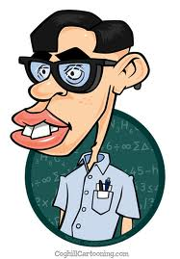
Lire le guide de l’utilisateur
Faire appel à un GE (Gentil Encadrant)

Slide 16
Êtes-vous prêt à commencer l’exercice ?
Réaliser toutes les opérations présentes sur la check-list.

